Slide 1












Trang 130

Slide 2






02

Slide 3







03
Chia sẻ về lần em nhận được thư từ bạn của mình.
Claudia Alves

Slide 4







05
Viết thư điện tử cho một người bạn ở xa mà đã lâu em chưa gặp.

Slide 5




1. CHUẨN BỊ
Chủ đề thư (ví dụ: Thư thăm bạn,...)
Nội dung thư:
+ Thăm hỏi bạn (sức khỏe của bạn và gia đình, việc học tập của bạn,...)
+ Kể chuyện của mình ( sức khỏe của bản thân và gia đình, những thay đổi của bản thân và gia đình,...)
+ Nêu mong muốn hoặc chia sẻ những dự định sắp tới.
- Tệp đính kèm (ví dụ: video, tranh ảnh,...)

Slide 6

2. VIẾT
LƯU Ý:
Viết thư theo nội dung đã chuẩn bị.
Nếu soạn thư trên máy tính, có thể sửa dụng các biểu tượng cảm xúc hoặc đính kèm ảnh, video,...

Slide 7





Slide 8
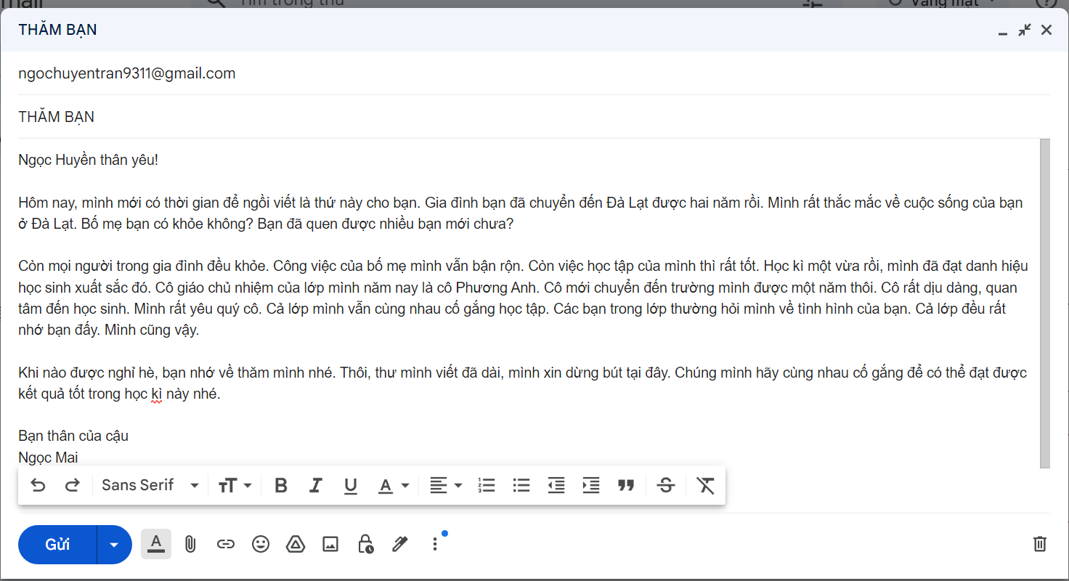

Slide 9

3. Đọc soát và chỉnh sửa
Địa chỉ email
Nội dung chính
Các phần của thư
Tệp đính kèm

Slide 10



11

Slide 11




